Slide 1
8 ශ්‍රේණිය -9 පාඩම.
සැකසුම
එච්.කේ.සන්ධ්‍යා සමන්මලී
මිනු/නාලන්දා බා.ම.වි.

Slide 2
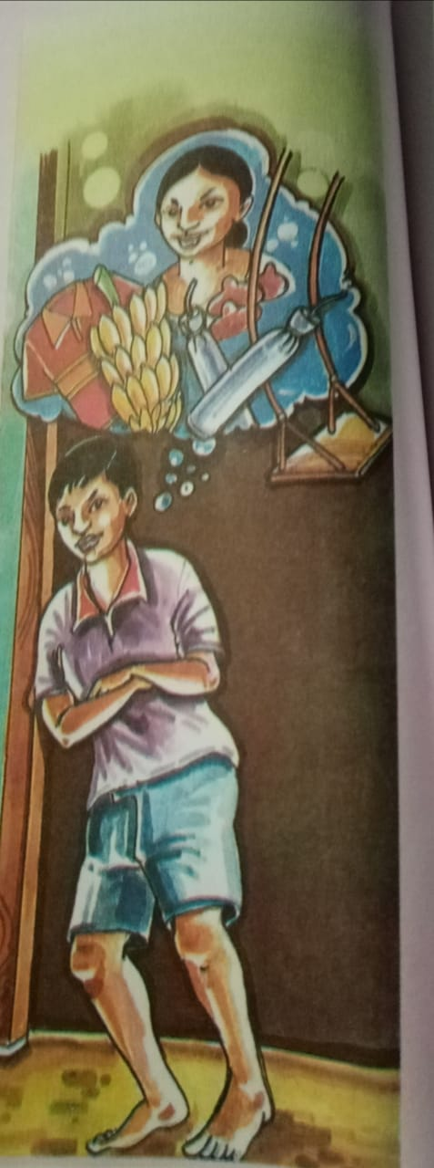
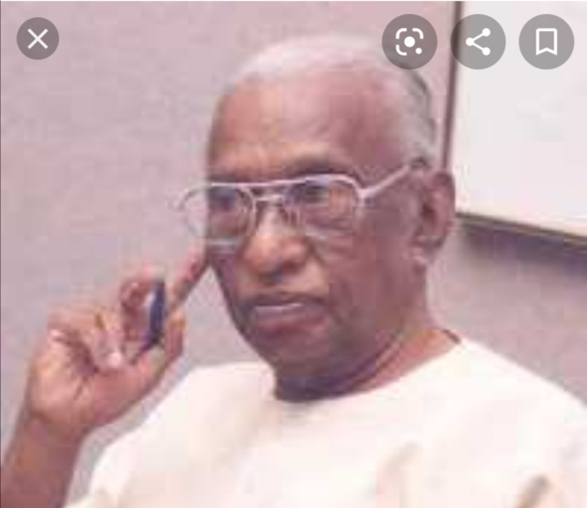
අවුරුදු සිහිනය- 9 පාඩම.
ගුණදාස අමරසේකර ශූරීන්ගේ රතු රෝස මල කෙටි කතා සංග්‍රහයෙන්
උපුටා ගත් පාඩමකි.

Slide 3

කෙටි කතාවේ සාහිත්‍ය පසුබිම හඳුනා ගනිමු.
කතුවරයා : ගුණදාස අමරසේකර මහතා
කතුවරයාගේ සාහිත්‍ය නිර්මාණ
කාව්‍ය සංග්‍රහ
භාව ගීත.
අමල් බිසෝ.
උයනක හිඳ ලියූ කවි.
ආවර්ජනා.
අසක් දා කව.
මතක වත.

Slide 4

කතුවරයාගේ නවකතා
කරුමක්කාරයෝ
යළි උපන්නෙමි
දෙපා නොලද්දෝ
ගන්ධබ්බ අපදානය
අසත්‍ය කතාවක්
ප්‍රේමයේ සත්‍ය කතාව
ගමනක මුල

Slide 5

කතුවරයාගේ කෙටිකතා
රතු රෝස මල
ජීවන සුවඳ
එක ම කතාව
එක්ටැමෙන් පොළොවට
කතා පහක්
ගල් පිළිමය සහ බොල් පිළිමය
මරණ මංචකයේ දුටු සිහිනය
පිළිම ලොවයි පියවි ලොවයි
විල්තෙර මරණය

Slide 6
කෙටි කතාවක් යනු කුමක්දැයි හඳුනා ගනිමු.
ඉතා කෙටි කාලයක දී සිදුවීම් කීපයක් පමණක් කියවෙන කෙටි වූ කතාව කෙටි කතාවකි.
කෙටි කතාවක ප්‍රධාන චරිත ඉතා සීමා සහිතය.
චරිත එකක් හෝ දෙකක් ප්‍රධාන වේ.
කෙටි කතාවක ඇත්තේ ප්‍රධාන සිද්ධි එකක් පමණක් වන අතර අනෙකුත් සිද්ධි ඒ ප්‍රධාන සිද්ධියට ඉතා තදින් බැඳෙන සිද්ධි වේ.
කෙටි කතාවක අවස්ථා හා සිද්ධිවල මනා සම්බන්ධයක් දැකිය හැකිය.

Slide 7
අවුරුදු සිහිනය කෙටි කතාව රස විඳිමු.
කෙටි කතාවේ ජීවන දෘෂ්ටිය/අත්දැකීම.
ගමක ජීවත් වූ දුප්පත් පවුලක කුඩා දරුවෙක් වටා ගෙතුණු කතාවකි. නගරයේ ධනවත් නිවසක මෙහෙකරුවෙකු ලෙස රැගෙන යන කුඩා දරුවා අවුරුද්දට තමාව නිවසට කැඳවාගෙන යාම සඳහා තම මව පැමිණෙන තුරු නොයිවසිල්ලෙන් බලා සිටින අකාරය හා ඒ වෙනුවෙන් ඔහුගේ කුඩා හිත හීන මවන ආකාරය මෙහි ජීවන දෘෂ්ටියයි.

Slide 8
අවුරුදු සිහිනය කෙටි කතාවේ සිද්ධි අනුපිළිවෙළ
නගරයේ සිට කාරයකින් පැමිණි අය පියසේනව මෙහෙකාර දරුවෙකු ලෙස කැඳ්වාගෙන යෑමට සැරසෙයි.
නිවසින් න්පිටවී යන්නට නොහැකි බව පවසමින් පියසේන හඬා වැටෙද්දී මව පියසේනව කාරයට නංවා හිස සිබ සනසයි.
අවුරුද්දට දින කීපයකට පෙර පියසේන මවට ලිපියක් ලියයි.
අවුරුදු දිනය හෙටට යෙදී තිබෙන බැවින් මව එන්නේදැයි විමසිල්ලෙන් බලයි.
තමා කැඳවාගෙන යාමට එන බවට මව දුන් පොරොන්දුව සිහි කරමින් ඇඳිරි වැටෙන තුරු පාර දෙස බලා සිටිද්දී තම නිවස හා එහි වෙසෙන්නන් ඔහුට සිහියට නැඟේ.
මව අනතුරට පත් වී දැයි බියක් දැනී කුස්සි අම්මාගෙන් එවැනි සිද්ධි ගැන තොරතුරු විමසයි.
නෝනා මහත්තයාට කතුර දීමට ගිය අවස්ථාවේ අමතක වී, ගෙය පිටමං කර යන මව මග හැරුණේ යයි සිතා ගේට්ටුව දෙසට දුව යයි.
නූල් රෝද මිළදී ගැනීමට නගරයට ගිය අවස්ථාවේ දී අවුරුදු භාණ්ඩවලට සිත ඇදී යද්දී තම පියා සහ ඔහුගේ මරණය සිහියට නැගෙයි.
අම්මාට පණීවිඩයක් යැවීමට කොබෝගම ගැන දන්නා කෙනෙකු සොයද්දී කපටි මිනිසෙකුට රැවටෙයි.
කිසිවෙකුට හෝ ඇල්ලීමටවත් ඉඩ නො දෙන ලෙස කියා මව භාරයේ තබා ආ කජු මල්ල නිවැසියන් නැති කර ඇති බව සිහිනෙන් දකියි.

Slide 9
කෙටි කතාවේ චරිත නිරූපණය
පියසේනගේ චරිතය
නව හැවිරිදි කුඩා දරුවෙකු වශයෙන් පියසේනගේ සිතුම් පැතුම්, මව පිළිබඳව කුඩා දරුවෙකුගේ සිතෙහි පවතින අසීමිත ආදරය, නගරයෙහි දැඩි හිත් ඇති මිනිසුන්ගෙන් හා කපටි මිනිසුන්ගෙන් පියසේන පීඩාවිදින ආකාරය කතුවරයා ඉතාමත් සංවේදී අකාරයෙන් නිරූපණය කර ඇත.

Slide 10
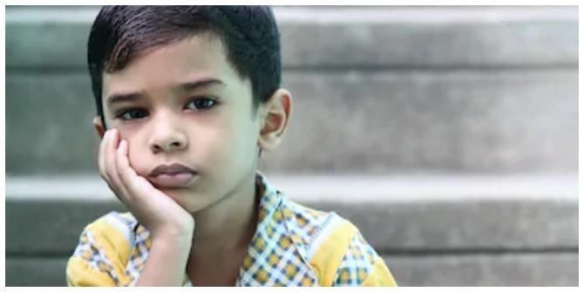
කෙටි කතාවේ අවසානය ඔබ කැමති ආකාරයකට නිර්මාණය කර කතාව ඉදිරියට ගොඩ නගන්න.

